Slide 1



Chính tả: Nghe - viết
Chuỗi ngọc lam

Slide 2


Viết đúng bài chính tả, trình bày đúng hình thức.
Mục tiêu
Làm được bài tập.

Slide 3

Hoạt động 1
Nghe – viết

Slide 4

Chuỗi ngọc lam
Pi-e ngạc nhiên :
Ai sai cháu đi mua ?
Cháu mua tặng chị cháu nhân lễ Nô-en. Chị đã nuôi cháu từ khi mẹ cháu mất.
- Cháu có bao nhiêu tiền ?
Cô bé mở khăn tay ra, đổ lên bàn một nắm xu :
- Cháu đã đập con lợn đất đấy !
Pi-e trầm ngâm nhìn cô bé. Rồi vừa lúi húi gỡ mảnh giấy ghi giá tiền, anh vừa hỏi :
- Cháu tên gì ?
- Cháu là Gioan.
- Anh đưa cho Gioan chuỗi ngọc gói trong bao lụa đỏ :
- Đừng đánh rơi nhé !
Cô bé mỉm cười rạng rỡ, chạy vụt đi.

Slide 5
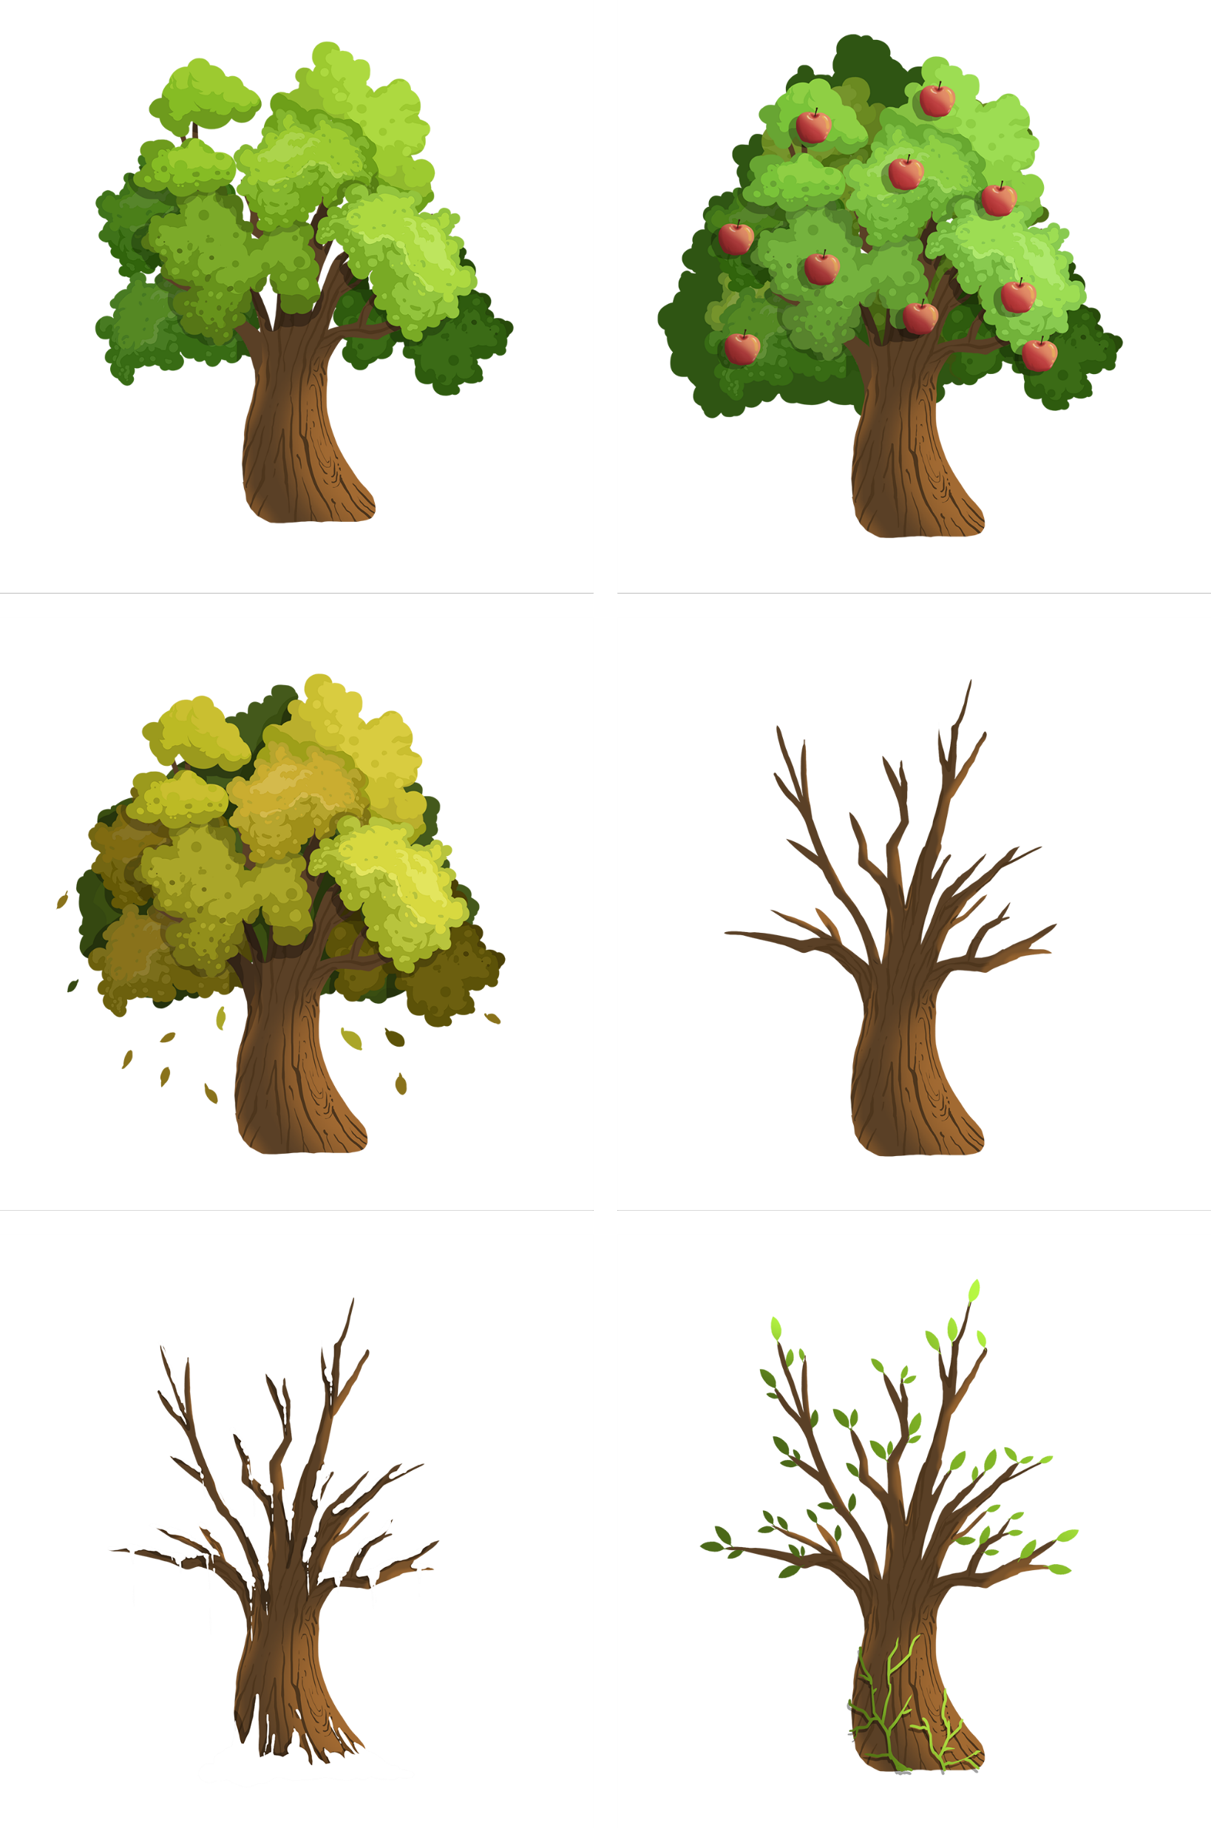
Một số từ ngữ
dễ viết sai chính tả
Luyện viết từ khó
Pi-e
Nô-en
khăn tay
nắm xu
Gioan

Slide 6
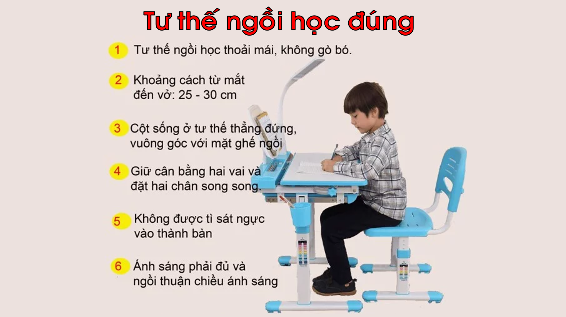

Slide 7
Thứ ... ngày … tháng …. năm …..
Chính tả (Nghe – viết)
Chuỗi ngọc lam

Slide 8
Thứ ... ngày … tháng …. năm …..
Chính tả (Nghe – viết)
Chuỗi ngọc lam
Pi-e ngạc nhiên :
Ai sai cháu đi mua ?
Cháu mua tặng chị cháu nhân lễ Nô-en. Chị đã nuôi cháu từ khi mẹ cháu mất.
- Cháu có bao nhiêu tiền ?
Cô bé mở khăn tay ra, đổ lên bàn một nắm xu :
- Cháu đã đập con lợn đất đấy !
Pi-e trầm ngâm nhìn cô bé. Rồi vừa lúi húi gỡ mảnh giấy ghi giá tiền, anh vừa hỏi :
- Cháu tên gì ?
- Cháu là Gioan.
- Anh đưa cho Gioan chuỗi ngọc gói trong bao lụa đỏ :
- Đừng đánh rơi nhé !
Cô bé mỉm cười rạng rỡ, chạy vụt đi.

Slide 9
Hoạt động 2
Bài tập chính tả

Slide 10

2. Tìm những từ ngữ chứa các tiếng trong bảng sau:
báo …………… …………… | cao …………… …………… | lao …………… …………… | mào …………… ……………
báu …………… …………… | cau …………… …………… | lau …………… …………… | màu …………… ……………
M : mào gà / màu đỏ

Slide 11
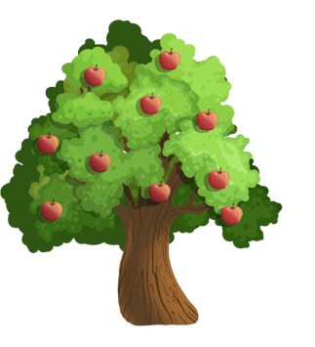
2. Tìm những từ ngữ chứa các tiếng trong bảng sau:
báo con báo, tờ báo, báo hại,… | cao cao vút, cao ốc, cao siêu,… | lao lao lực, lao xao, mũi lao,… | mào chào mào, mào gà, cái mào,…
báu báu vật, kho báu, quý báu,… | cau cây cau, cau có, cau mày,… | lau lau nhà, lau sậy, lau nhau,… | màu màu đỏ, bút màu, màu mè,…
M : mào gà / màu đỏ

Slide 12

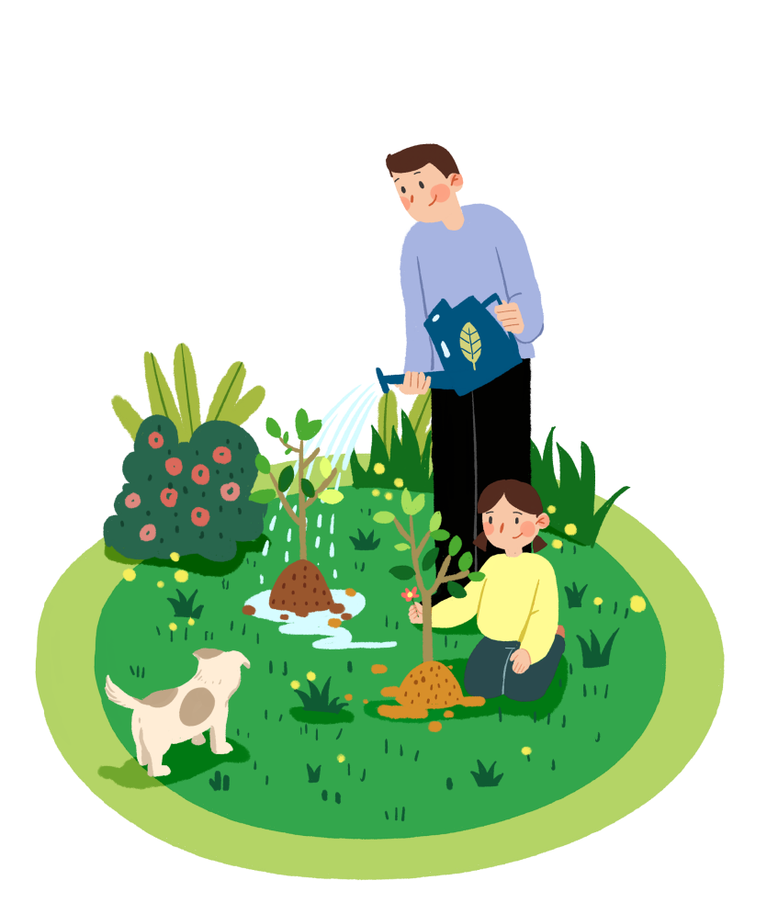
3. Tìm tiếng thích hợp với mỗi ô trống để hoàn chỉnh mẩu tin sau. Biết rằng :
2
chứa tiếng bắt đầu bằng tr hoặc ch.
1
chứa tiếng có vần ao hoặc au.

Slide 13
Nhà môi trường 18 tuổi
Người dân hòn đảo Ha-oai rất tự hào về bãi biển Cu-a-loa vì vẻ đẹp mê hồn của thiên nhiên ở đây. Nhưng đã có một dạo, môi trường ven biển bị đe doạ trầm trọng do nguồn rác từ các tàu đánh cá, những vỉa san hô chết, cá, rùa bị mắc bẫy,… tấp vào bờ. Trước tình hình đó, một cô gái tên là Na-ka-mu-ra, 18 tuổi, đã thành lập nhóm Hành động vì môi trường gồm 60 thành viên. Họ đã giăng những tấm lưới khổng lồ ngăn rác tấp vào bờ. Tháng 3 năm 2000, chỉ trong 8 ngày nghỉ cuối tuần, 7 xe rác khổng lồ đã được chở đi, trả lại vẻ đẹp cho bãi biển. Theo báo TIỀN PHONG
1
1
1
2
1
1
2
2
1
2
2

Slide 14

DẶN DÒ
Xem lại bài hôm nay.
Chuẩn bị bài tiếp theo

Slide 15
Chúc các em học tốt!

